Slide 1

第25课
经济和社会生活的变化

Slide 2
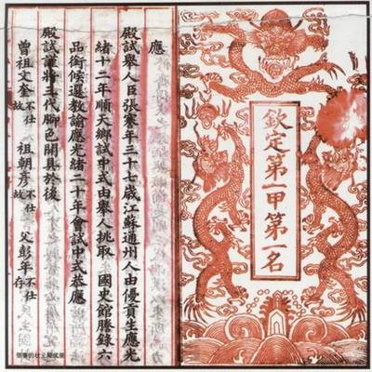

Slide 3
图片中展示的是张謇中状元的捷报，光绪二十年，即公元1894年，这一年本来不是科考之年，但为了迎接慈禧太后的六十大寿，于是破例举行了恩科取士。42岁的张謇在这次会试当中金榜题名，科场上26年的蹉跎终于获得了大魁天下的殊荣。但是在《马关条约》签订后，他放弃高官厚禄，毅然回乡创办企业。

Slide 4

张謇放弃高官厚禄，毅然回乡创办企业的举措，在当时轰动一时，他为什么这么做呢？他能获得成功吗？

Slide 5
一、民族资本主义的发展
1.萌芽
19世纪六七十年代，中国民族资本主义产生。甲午中日战争后，外国人纷纷在华开办工厂、开采矿山，利用中国廉价的原料和劳动力，直接剥削中国人民，进行经济掠夺。这种状况激起了一部分官僚、地主和商人投资新式工业的爱国热情，各种实业团体纷纷涌现，人们竞相投资设厂，海外华侨也归国创业，民间出现了投资设厂、兴办实业的高潮。正是在这一背景下，张謇放弃高官厚禄，毅然回乡创办企业。

Slide 6
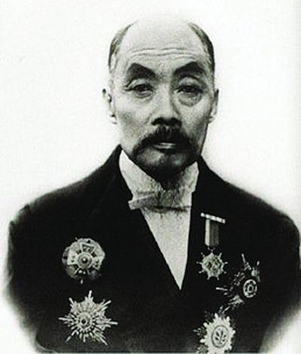
张謇（1853—1926）,江苏南通人，清末状元，具有强烈的爱国之心与报国之志。针对中国半殖民地化程度不断加深的状况，他先是主张变法，继而呼吁立宪，最后力促共和。但辛亥革命后，共和又使他大失所望，于是他决心，“上不依赖社会，全凭自己良心去做”。
张 謇

Slide 7
是什么原因让张謇毅然选择弃官？他走上了一条怎样的救国道路？

Slide 8
甲午战后民族危机加深；对清政府失去信心，寻求新的救国之路。他走上了“实业救国”之路。
1895年4月，《马关条约》签订，有允许日本在中国设厂的条文。张謇把筹建的纱厂，取名“大生”，1899年纱厂建成。大生纱厂在投产后较短时间内就经受住了洋货和洋商的竞争，年年盈余。张謇为了实现以实业所得兴办教育和用教育来改进实业的主张，他用大生纱厂的小部分盈余及劝募所得，在本地举办了一些教育文化事业。1902年创办了中国最早的师范学校之一——通州师范学校，后来又办了女子师范学校、幼稚园、小学和中学。

Slide 9
2.黄金时代
材料一 一战期间欧洲列强对华主要消费品输出情况表
种类 |  | 棉纱 | 粗布 | 面粉 | 火柴
时 间 | 1913 | 269万担 | 521万担 | 260万担 | 2845万箩
 | 1920 | 129万担 | 253万担 | 51万担 | 848万箩

Slide 10
材料二 辛亥革命的成功，冲击了封建制度，使民族资产阶级一度受到鼓舞，他们认为:“所谓产业革命者，今其时也。”各种实业团体如雨后春笋纷纷出现。
请依据材料找出“黄金时代”出现的原因。
辛亥革命的成功，冲击了封建制度；帝国主义忙于战争，暂时放松了对中国经济的掠夺。

Slide 11
3.凋零萎缩
一战后，帝国主义经济势力卷土重来，特别是日本帝国主义的侵略，使民族工业再度受挫，大生纱厂也逐渐走向衰弱。抗战胜利后，由于国民党发动内战和官僚资本的压迫，民族工业也没有得到很好的恢复。总之，一战后民族工业的状况是日益萎缩。处于夹缝中的民族工业在恶劣的生存环境中顽强地挣扎着，出现了荣氏兄弟、卢作孚、侯德榜等著名企业家。

Slide 12
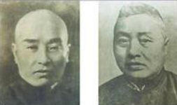
荣氏兄弟，即荣德生、荣宗敬两兄弟，乃江苏无锡荣巷人。早年在钱庄当过学徒，短短几年的钱庄学业生涯，使荣氏兄弟在创业道路上迈出了第一步。1896年，荣氏兄弟开设广生银庄，业务兴旺，但他们认为“钱庄放账，博取微利”，不如投资实业。当时，他们目睹免税的外国面粉大量进口，销路甚畅，遂决定筹办面粉厂。1900年，他们以钱庄盈利作资本，与人合伙创办了第一个面粉厂——保兴面粉厂，产品极受欢迎。荣氏兄弟之后又创办多家企业，是著名的民族企业家。

Slide 13
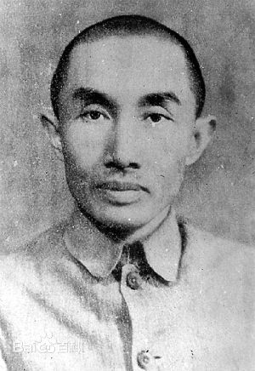
卢作孚（1893－1952），重庆市合川人，中国著名爱国实业家、教育家、社会活动家、农村社会工作先驱，幼年家境贫寒，辍学后自学成材。1925年创办的民生公司是中国近现代最大和最有影响的民营企业集团之一；1952年在重庆服用安眠药辞世。建国初年，毛泽东曾对黄炎培说：在中国近代历史上，有4个人是我们万万不可忘记的，他们是：搞重工业的张之洞；搞纺织工业的张謇；搞交通运输业的卢作孚；搞化学工业的范旭东。卢作孚跨越了“革命救国”“教育救国”“实业救国”三大领域，并且在几个方面都各有成就。

Slide 14
让我们一起归纳一下，中国近代民族工业的曲折发展历程。
主要发展 阶段 | 洋务运动到清朝末年 | 一战期间 | 一战后到新中国成立
特征 | 萌芽阶段 | 黄金时代 | 凋零萎缩
原因 | 洋务运动的促进作用，清政府放松对民间设厂的限制 | 帝国主义国家忙于战争，暂时放松了对中国经济的侵略，辛亥革命的影响 | 帝国主义经济势力卷土重来

Slide 15
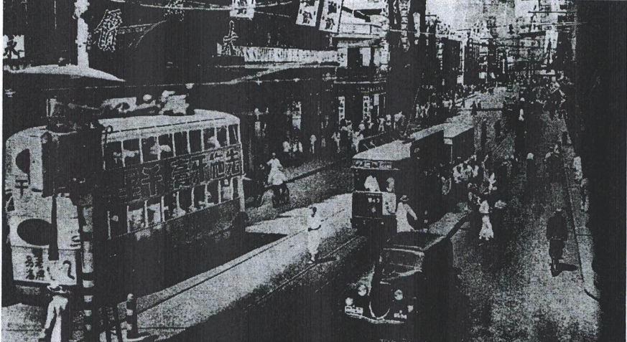
二、社会生活的变化
1.上海街道上行驶的有轨电车

Slide 16
这是一幅描绘近代中国的画面，上面 出现了哪些交通工具？
有马车、人力车，汽车、自行车、电车。

Slide 17
近代出现了很多新式的交通工具，这些交通工具是什么时候传入我国的？对中国社会又产生了怎样的影响？
19世纪70年代以后，西方发明的火车、轮船、电车、汽车、飞机等新式交通工具相继传入中国，方便了人们的出行，促进了商品的流通。

Slide 18

近代铁路和公路的修筑，水上、空中航线的开辟，新式马路的修建，传统街道的改造，近代交通管理和通信事业的发展，逐渐改变了人们的生产和生活方式。

Slide 19
2.这一时期，在人们的生活方式和风俗习惯上发生了哪些变化？
辛亥革命后，民国政府颁布了剪辫、易服和劝禁缠足等革除社会陋俗的法令，强令男子剪掉辫子，劝禁女子缠足；废除有损人格的跪拜礼，代之以简单的鞠躬、握手礼；取消“老爷”“大人”的称谓，代之以“先生”的称呼，体现出自由平等的新风尚。

Slide 20
这一时期，人们的饮食、服饰、婚丧以及休闲娱乐方式还出现了哪些变化？出现了什么样的趋向？

Slide 21
西餐、西式蛋糕、洋酒、洋烟、洋布在沿海城市成为时尚，文明结婚、集体婚礼、公葬、追悼会等新式婚丧礼节纷纷出现，公园、咖啡馆也在大都市风行一时。在时装、烫发流行之际，旗袍、中山装等具有民族风情的服装也受人青睐。出现了崇洋逐新的趋向。

Slide 22
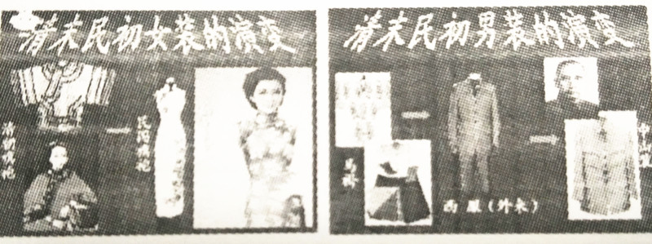
3.图片展示
我们该怎样看待近代中国社会生活的这些变化呢？这些变化又呈现出什么样的特征？

Slide 23
一方面，这些变化是历史的必然，符合历史发展的潮流，代表了人类历史先进文化的发展方向，具有无限的生命力。但是也应该看到，近代中国社会生活的变化是不平衡的。沿海地区的变化，大于内陆地区的变化；东南各省的变化，大于西北各省的变化；大中城市的变化，大于广大乡镇的变化；受过教育和教育程度较高的民众的变化，大于没有受过教育和教育程度较低的民众的变化，呈现出新旧并呈、多元发展的特征。

Slide 24
小结：
在近代，中国社会生活的变化是有限的。轮船基本只在沿海沿江的口岸城市才能见到；铁路的数量也很稀少，平均每个人只有几厘米长。电影和报纸只有在城市才能看到。至于照相，则只是极少数有钱人家的奢侈享受。在社会习俗方面，传统的习俗也是很难在短期内改变的。

Slide 25
板书设计
出现萌芽
比较落后
曲折
中国近代民族工业
总体
行业不平衡
黄金时代
发展
特点
凋零萎缩
地区不平衡
交通通信
西方文明传入
社会生活变化
思想观念变化
社会发展进步
文化生活
社会习俗

Slide 26
谢 谢！

